Slide 1
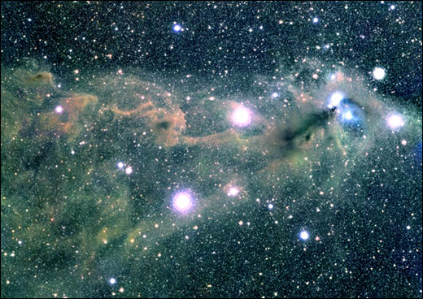
МБОУ «НОШ № 19»
2 «Б»класс
Учитель: Савинова Е. Ю.
Педагог ДОД: Овчинникова А.В.

Slide 2
Тема: «Учебно-исследовательская
деятельность в начальной школе.
Презентация детского коллективного
творческого образовательного
продукта «Созвездие»

Slide 3
Образовательный продукт :
1 Материализованные продукты
деятельности ученика в виде суждений,
текстов, рисунков, поделок и т.п.
2 Изменения личностных качеств ученика,
развивающихся в учебном процессе.

Slide 4
Цель:
Достижение средствами интеграции
общего и дополнительного
образования детей качественно нового
образовательного результата.

Slide 5
Интеграция- продуктивная связь элементов,
принадлежащих к разным системам,
привлечение разных типов образования
(начального общего и дополнительного
образования детей)

Slide 6
Планируемые результаты

Slide 7
Предметные результаты: Уметь объяснять значение названий созвездий. Узнавать о образе жизни, мышлении древних людей . Делать выводы.

Slide 8
Метапредметные результаты

Slide 9
Личностные: Умение определять своё отношение к миру.

Slide 10
Регулятивные: Учиться совместно с учителем обнаруживать и формулировать учебную проблему. Учиться планировать учебную деятельность на уроке. Высказывать свою версию, пытаться предлагать способ её проверки. Работая по предложенному плану, использовать необходимые средства (учебник, простейшие приборы и инструменты).

Slide 11
Познавательные: Ориентироваться в своей системе знаний: понимать, что нужна дополнительная информация (знания) для решения учебной задачи. Делать предварительный отбор источников информации для решения учебной задачи. Добывать новые знания: находить необходимую информацию как в учебнике, так и в предложенных учителем словарях и энциклопедиях.

Slide 12
Добывать новые знания: извлекать информацию, представленную в разных формах (текст, таблица, схема, иллюстрация и др.). Перерабатывать полученную информацию: наблюдать и делать самостоятельные выводы.

Slide 13
Коммуникативные: Донести свою позицию до других: оформлять свою мысль в устной и письменной речи. Слушать и понимать речь других. Выразительно читать и пересказывать текст. Вступать в беседу на уроке и в жизни.

Slide 14
Личностные результаты

Slide 15
В предложенных ситуациях, опираясь на
общие для всех простые правила
поведения, делать выбор, какой поступок
совершить.

Slide 16
Актуальность исследования : недостаточное освещение данного вопроса в начальной школе.
Необходимость работы :
углубленное изучение созвездий, названия которых связано с животными и использование данной информации на уроках и внеурочной деятельности.

Slide 17
Цель исследовательской работы: выяснение кол-ва созвездий, названных в честь животных, почему они получили такие названия, как отыскать их на небе.
Задачи:
1. Узнать, сколько созвездий носят названия животных.
2. Узнать, почему эти созвездия получили свои названия.
3. Изучить расположение звезд в созвездиях в процессе просматривания изображений.
4. Узнать, как найти то или иное созвездие в небе.
5. Помочь одноклассникам углубить знания о созвездиях.

Slide 18
План деятельности :
1.Проведение анкетирования среди одноклассников по теме:«Созвездия, носящие названия животных».
2.Сбор информации о созвездиях из разных источников (Интернет, научная литература и др.).
3. Проведение практической работы по нахождению созвездий в небе , на карте.
4. Формулировка выводов по исследуемой работе.
5. Представление результатов работы на уроке.

Slide 20
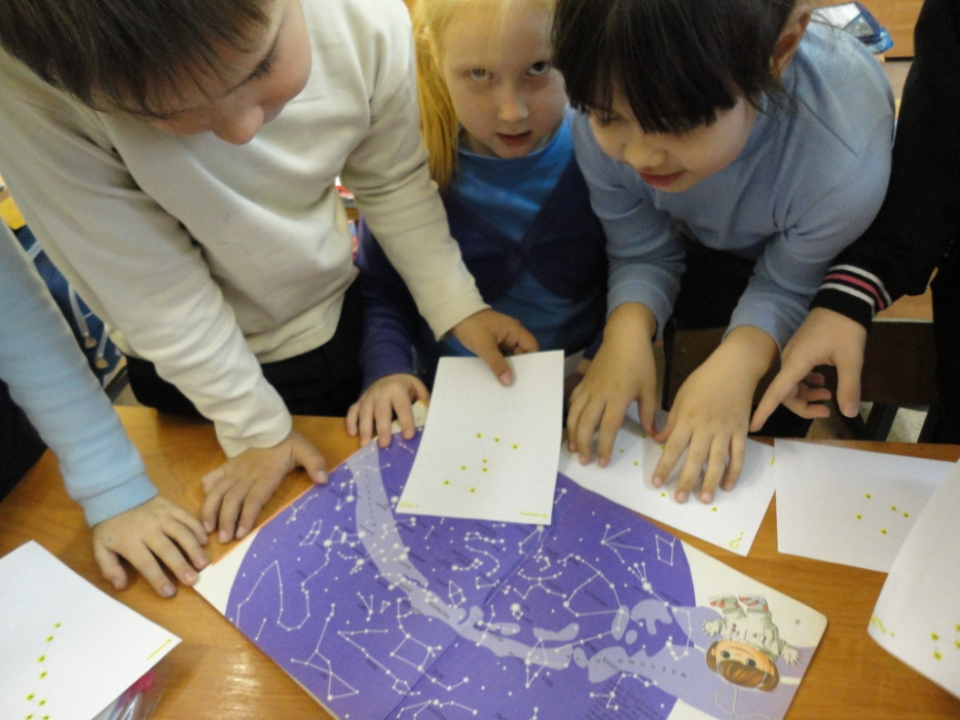
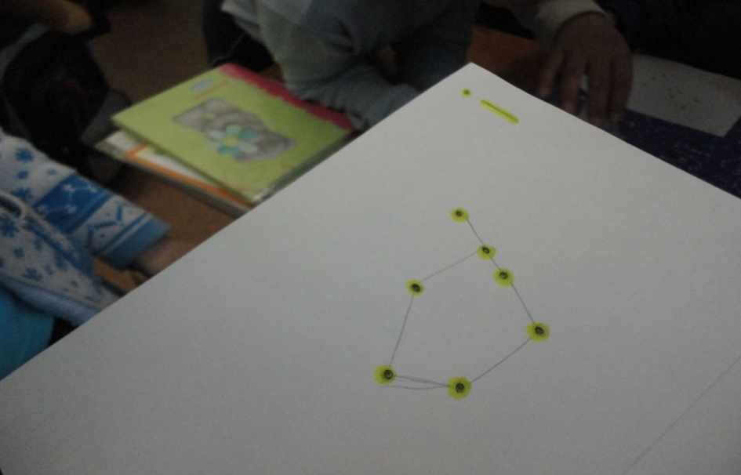
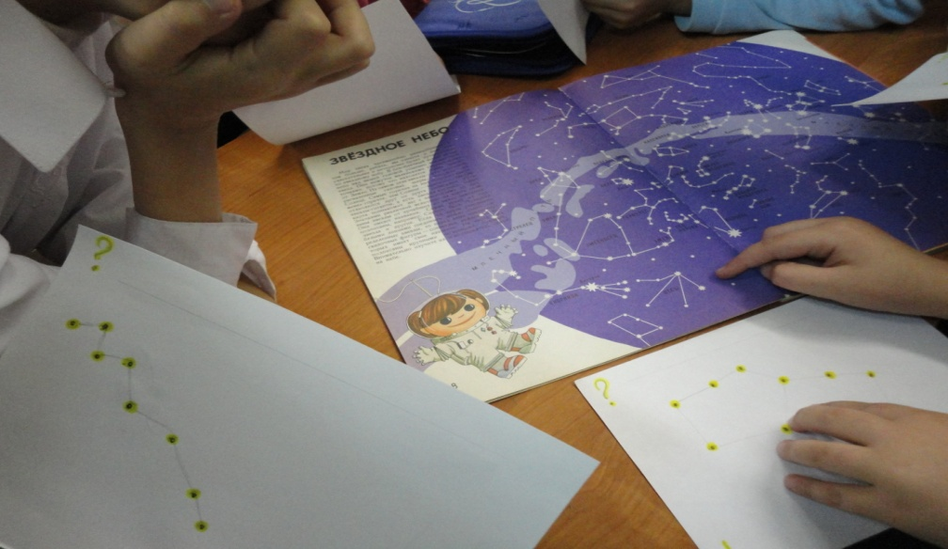
Алексей
Нина
Полина
Оля
Никита
Катя
Ксения
Антон
Алина

Slide 21
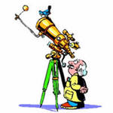
Созвездия,
носящие названия
животных

Slide 22
1 Проведение социологического опроса.
План исследования:
2 Путешествие в прошлое.
3 Появление созвездий.
4 Источники названия созвездий.
5 Информация о созвездиях.
6 Практическая работа.

Slide 23
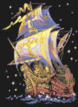

Slide 24
1 Проведение социологического опроса.
План исследования:
2 Путешествие в прошлое.
3 Появление созвездий.
4 Источники названия созвездий.
5 Информация о созвездиях.
6 Практическая работа.

Slide 25
1 Результаты социологического опроса.
Маршрут:
2 Путешествие в прошлое.
3 Появление созвездий.
4 Источники названия созвездий.
5 Информация о созвездиях.
6 Практическая работа.
7 Оценка деятельности.

Slide 27
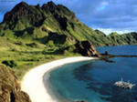
Результаты социологического опроса

Slide 28
100% опрошенных знают только три созвездия , носящие названия животных (Большая Медведица, Малая Медведица и Телец),
20 % знают еще и созвездие Рак.
82% легко найдут созвездие Большой Медведицы ,
32% – Малой Медведицы.
100%
82%
32%
20%

Slide 30
Путешествие в прошлое

Slide 32
Появление созвездий

Slide 35
Источники названия созвездий

Slide 38
Информация о созвездиях

Slide 39
Тридцать пять созвездий носят названия животных:
Райская Птица, Орел, Овен, Жираф, Рак, Гончие Псы, Большой Пес, Малый Пес, Кит, Хамелеон, Голубь, Ворон, Лебедь, Дельфин, Золотая Рыба, Малый Конь, Журавль, Ящерица, Лев, Малый Лев, Заяц, Волк, Рысь, Муха, Павлин, Рыбы, Южная Рыба, Скорпион, Змея, Телец, Тукан, Большая Медведица, Малая Медведица, Летучая Рыба, Лисичка.

Slide 40
Созвездия : Большая Медведица, Большой Пес, Волк, Ворон, Голубь, Гончие Псы, Дельфин, Заяц, Змея, Кит, Лебедь, Лев, Малая Медведица, Малый конь, Малый Пес, Малый Лев , Овен, Орел, Рак, Рыбы, Скорпион, Телец, Южная Рыба получили свои названия еще в далекой древности и связаны с теми или иными легендами и мифами.

Slide 41
Созвездия: Жираф, Журавль, Золотая Рыба, Летучая Рыба, Лисичка, Муха, Павлин, Райская Птица, Рысь, Тукан, Хамелеон, Ящерица получили свои названия в эпоху великих географических открытий в
ХVI – ХIХ вв.

Slide 48
Практическая работа

Slide 50
Созвездия:
Рысь, Лебедь, Лисичка, Лев, Рыбы.

Slide 53
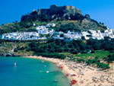
Оценка деятельности

Slide 54
Сегодня я узнал… Было интересно… Было трудно… Я выполнял задание… Я понял, что… Меня удивило… Мне захотелось… Я попробую… Работа в группе помогает мне… Я хочу поблагодарить…

Slide 55
СПАСИБО ЗА ВНИМАНИЕ!
ВСЕГО ДОБРОГО!

